Slide 1


Готовимся к
Новому году!
Мастер - класс
Болгарова Н.В. ,учитель по предмету
« Изобразительное искусство».
ГОКУ Специальная( коррекционная) школа №2 г. Ангарск

Slide 2
История празднования
Нового года в России
В давние времена на Руси Новый год праздновали весной, затем, когда стало велико влияние на Русь Византии, стали встречать наступление нового года с 1 сентября – но те празднества совсем не походили на наши современные.
Когда в России начали праздновать новый год 1 января?

Slide 3
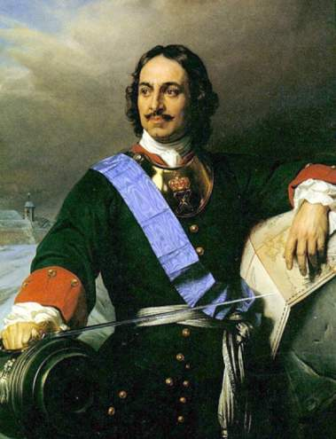
История празднования
Нового года в России
Русский Новый год – праздник, вобравший в себя обычаи язычества, христианства и европейского просвещения.
20 декабря 1699 года вышел указ императора Петра I «О праздновании Нового года», в одночасье перебросивший всю страну на три месяца вперед – привыкшие к сентябрьской встрече нового года россияне 1700 год должны были встречать уже 1 января.

Slide 4

Традиции празднования
Нового года
Есть ли в вашей семье традиции встречи Нового года?
Что вам нравится больше всего в этом празднике?

Slide 5
Викторина
«Новогодние традиции разных стран мира»

Slide 6

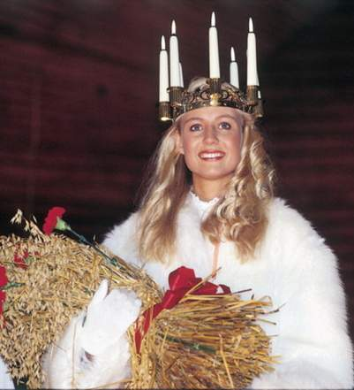
Швеция
В этой стране перед Новым годом дети выбирают королеву света Люцию.
Её наряжают в белое платье, на голову надевают корону с зажженными свечами.
Люция приносит подарки детям и лакомства домашним животным.

Slide 7

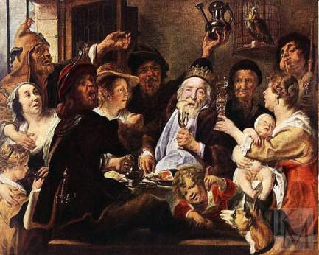
Франция
Тот, кому достается боб, запеченный в новогодний пирог, получает титул «бобового короля», и в праздничную ночь все подчиняются его приказам.
ЙОРДАНС Якоб "Бобовый король"

Slide 8

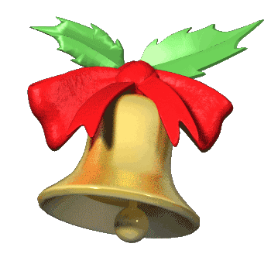
Япония
В новогоднюю ночь 108 раз звонят в колокола. Каждый удар колокола соответствует одному из пороков.
Всего их шесть: жадность, глупость, злость, легкомыслие, нерешительность и зависть.
Однако у каждого порока есть 18 различных оттенков, что в сумме и составляет 108 ударов колокола.

Slide 9

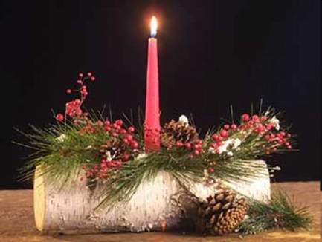
Италия
В этой стране под Новый год принято избавляться от старых вещей, а Рождество ознаменовано сжиганием рождественского полена.

Slide 10

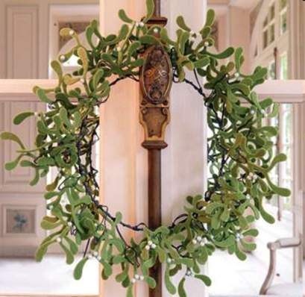
Англия
В этой стране кроме ёлки, дом украшается веточками омелы. Букетики омелы вешают даже на лампы и люстры.

Slide 11
А вы знаете , когда появилась традиция дарить новогодние открытки?
Вы дарите новогодние открытки?

Slide 12
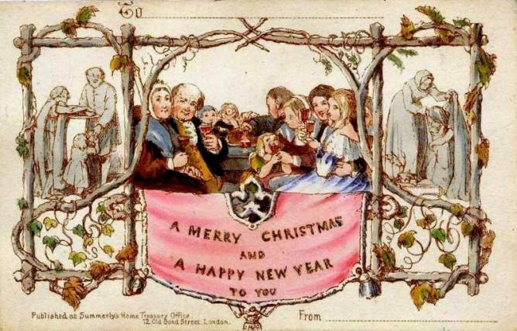
Первую новогоднюю открытку создал английский художник Добсон в 1784 году

Slide 13
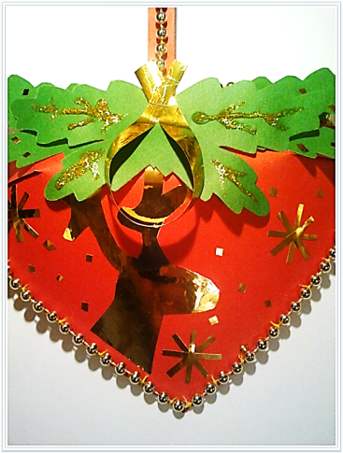
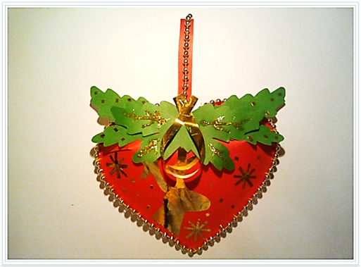
Творческое задание:
Новогоднее украшение

Slide 14




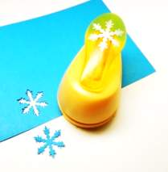

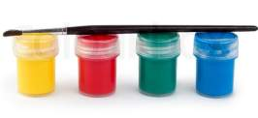

Материалы для работы:

Slide 15



1 этап: Вырезание из цветной бумаги
сделать надрезы
2см X 15 см
Соблюдаем безопасность при работе ножницами!

Slide 16
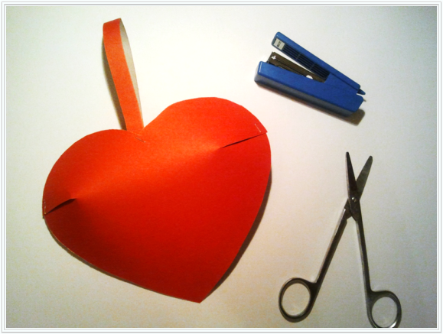

2 этап: Конструирование

Slide 17
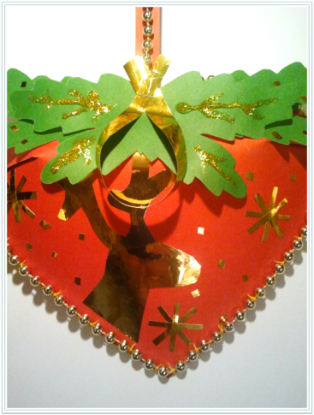
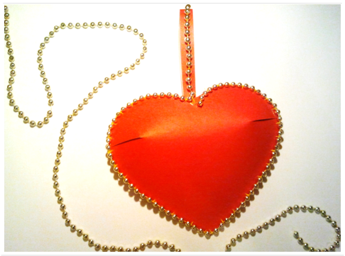
3 этап: Декорирование

Slide 18
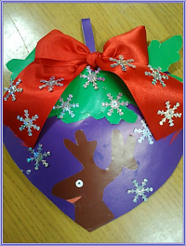

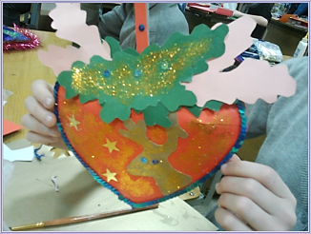


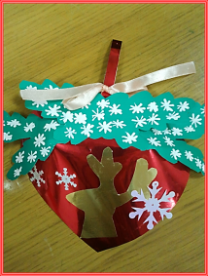

Slide 19
